Slide 1

PROJETO PRÁTICO
Docentes: Iasmini Lima e Afrânio Oliveira
Discentes: Naoki Miura e Takeshi Miura
Objetivo do Projeto:
• Informatizar um sistema utilizando a linguagem Java.
• Pode ser de uma empresa, loja, comércio

Slide 2

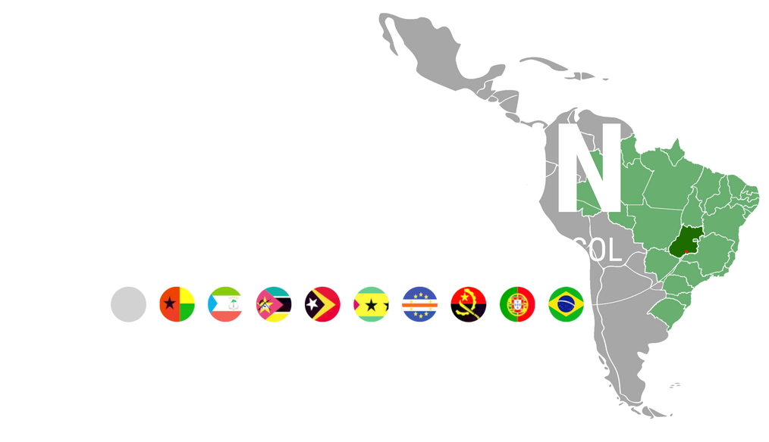
Notes:
O que é soma
olá meu nome é weverton estarei representando a equipe soma que vem de soluções para o meio ambiente e também com o intuito de somar, com o objetivo de de solucionar o problema ....

Slide 3



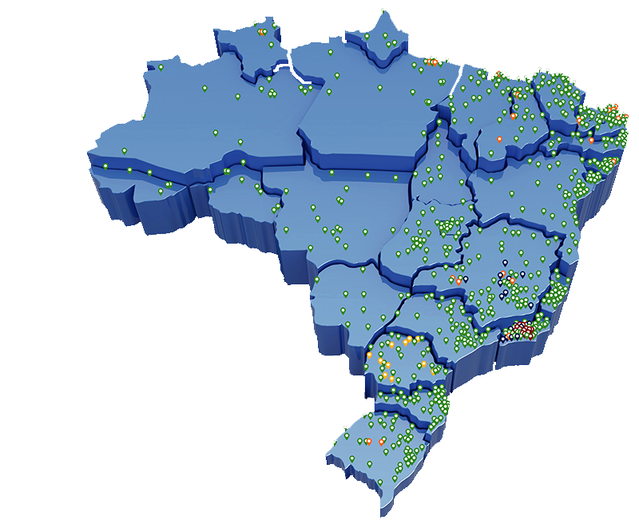




INSTITUIÇÕES
+
NORTE
IFAC, IFAP, IFAM, IFRO, IFTO
NORDESTE
IFAL, IFBA, IFMA, IFPB, IFPE, IF Sertão PE, IFPI, IFRN, IFS
CENTRO-OESTE
IFB, IFMT, IFMS, IFG, IFGoiano
SUDESTE
IFES, IFRJ, IFF, IFNMG, IFSUDESTEDEMINAS, IFUSULDEMINAS, IFTM, IFSP
SUL
IFRS, IFFarroupilha, IFSUL, IFPR, IFSC, IFC
Em Itumbiara-GO
33 Institutos Federais Brasileiros
1 Instituto Politécnico de Portugal
Estilo híbrido:
1ª, 2ª e 10ª - PRESENCIAL
3ª a 9ª - REMOTO

Slide 4
LAPASSION EM REDE@ITUMBIARA 2022
DATA DE EXECUÇÃO
57
PARTICIPANTES
(43 externos)
 | Dom | Seg | Ter | Qua | Qui | Sex | Sab
Setembro |  |  |  |  | 1 | 2 | 3
 | 4 | 5 | 6 | 7 | 8 | 9 | 10
 | 11 | 12 | 13 | 14 | 15 | 16 | 17
 | 18 | 19 | 20 | 21 | 22 | 23 | 24
 | 25 | 26 | 27 | 28 | 29 | 30 | 1
Outubro | 2 | 3 | 4 | 5 | 6 | 7 | 8
 | 9 | 10 | 11 | 12 | 13 | 14 | 15
 | 16 | 17 | 18 | 19 | 20 | 21 | 22
 | 23 | 24 | 25 | 26 | 27 | 28 | 29
Novembro | 30 | 31 | 1 | 2 | 3 | 4 | 5
Novembro | 6 | 7 | 8 | 9 | 10 | 11 | 12
 | 13 | 14 | 15 | 16 | 17 | 18 | 19
 | 20 | 21 | 22 | 23 | 24 | 25 | 26
 | 27 | 28 | 29 | 30
12
TIMES
Diversificados
12
TUTORES

Slide 5
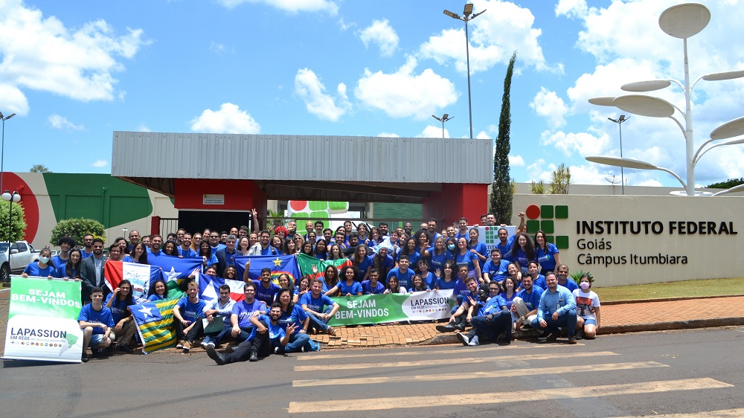

Slide 6
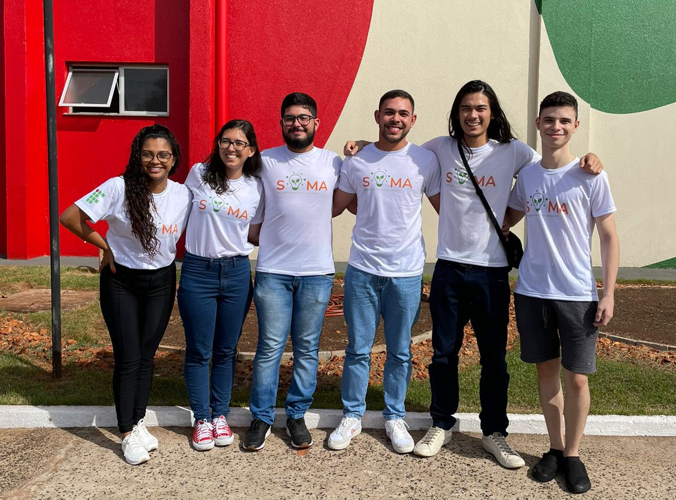

Slide 7
CRONOGRAMA
Backstage
Descobrir
Definir
Desenvolver
Entregar
Inicio
Fim
Interno
Presencial
Online
Presencial
2 a 6 meses
Semana 1 e 2
Semana 3 a 9
Semana 10

Slide 8


Slide 9
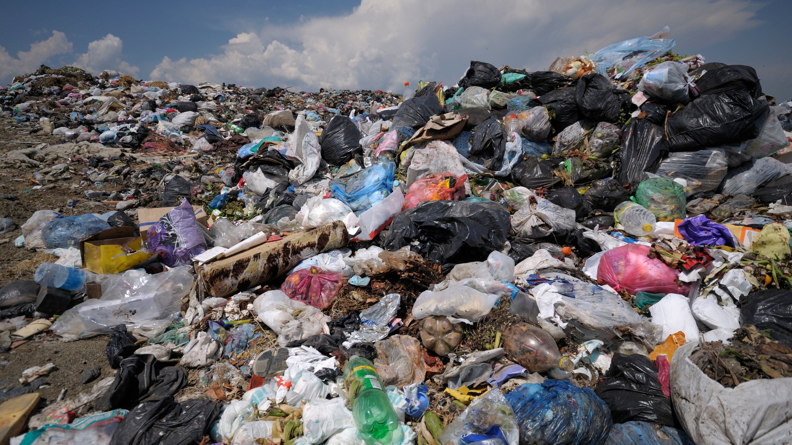

82,5
M t
RESÍDUOS GERADOS

Slide 10
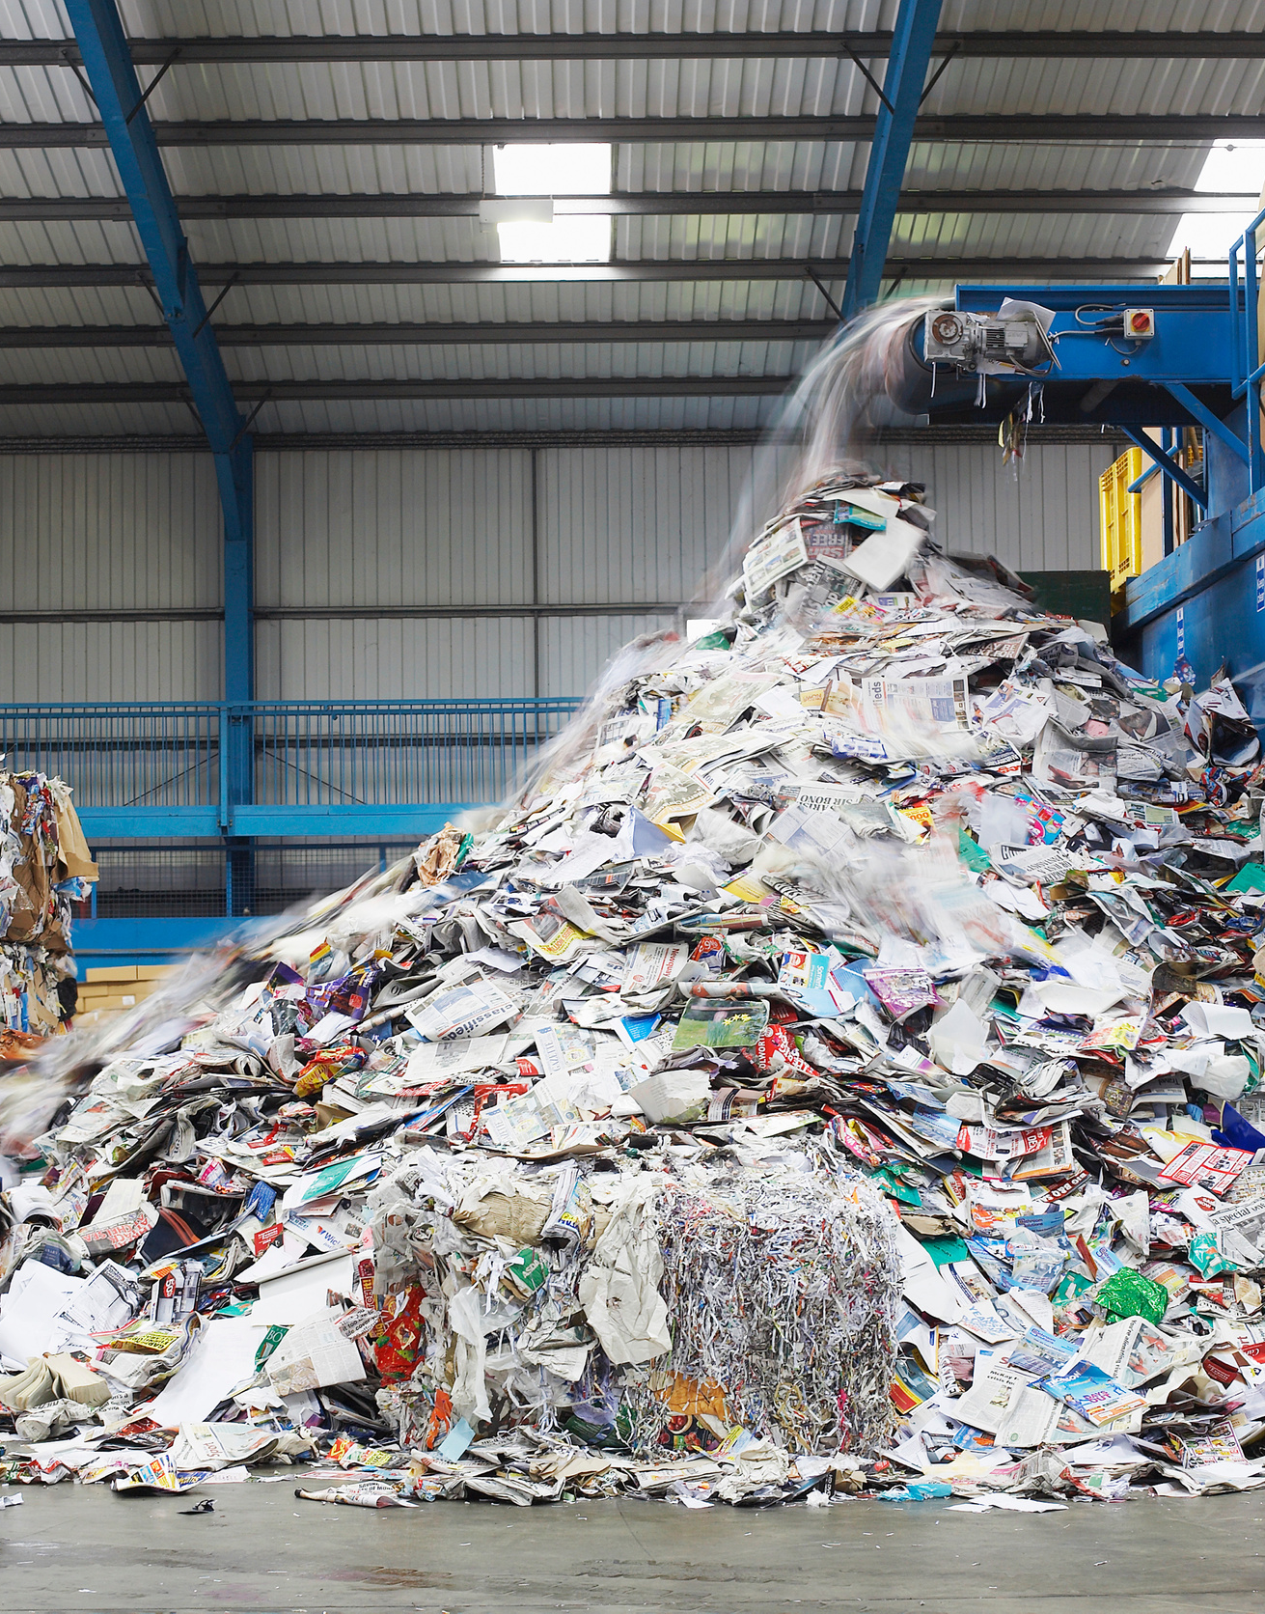
354
mil t
RESÍDUOS RECICLADOS

Slide 11
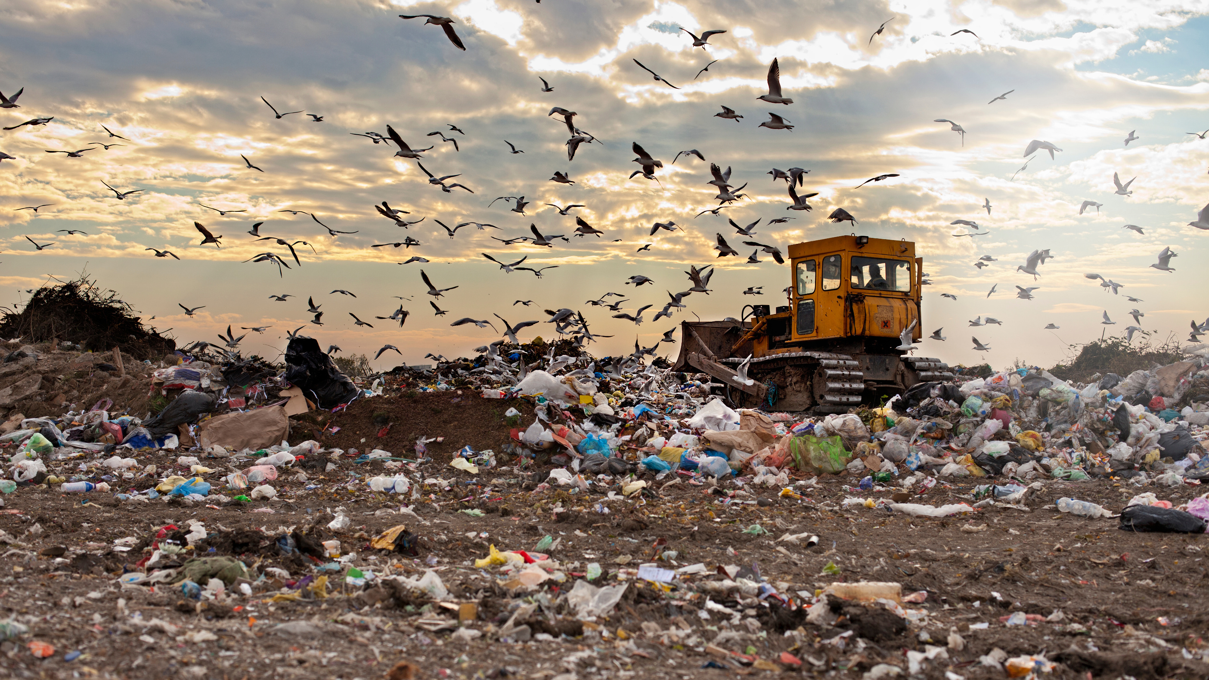
2400
LIXÕES ATIVOS

Slide 12
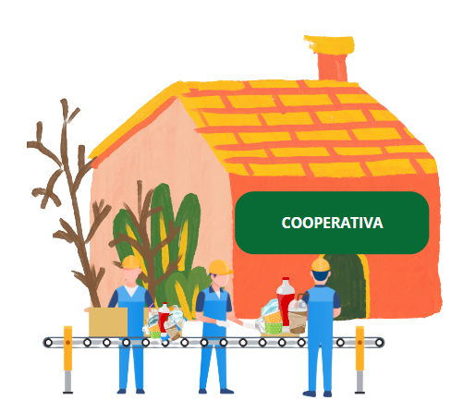


25%
DA CAPACIDADE DE PROCESSAMENTO

Slide 13
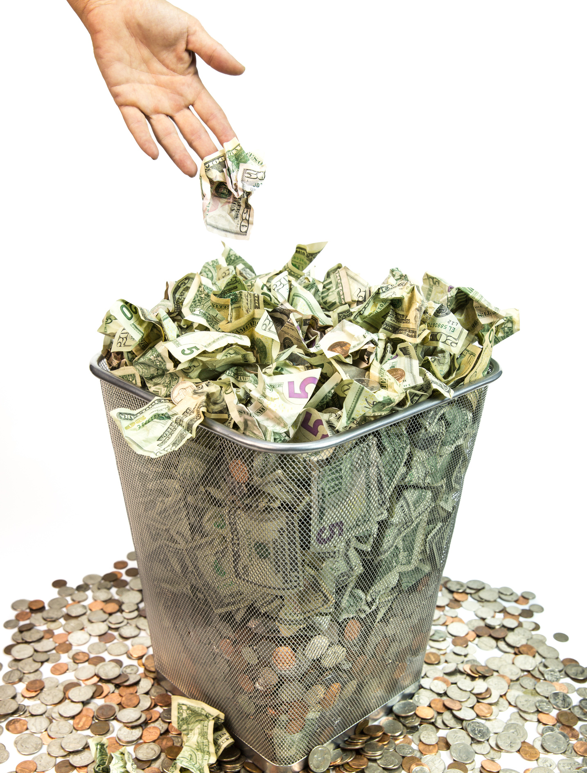
$14
BI
SÃO PERDIDOS

Slide 14






Slide 15




DEU MATCH!
MANDAR MENSAGEM
CONTINUAR
PROCURANDO

Slide 16
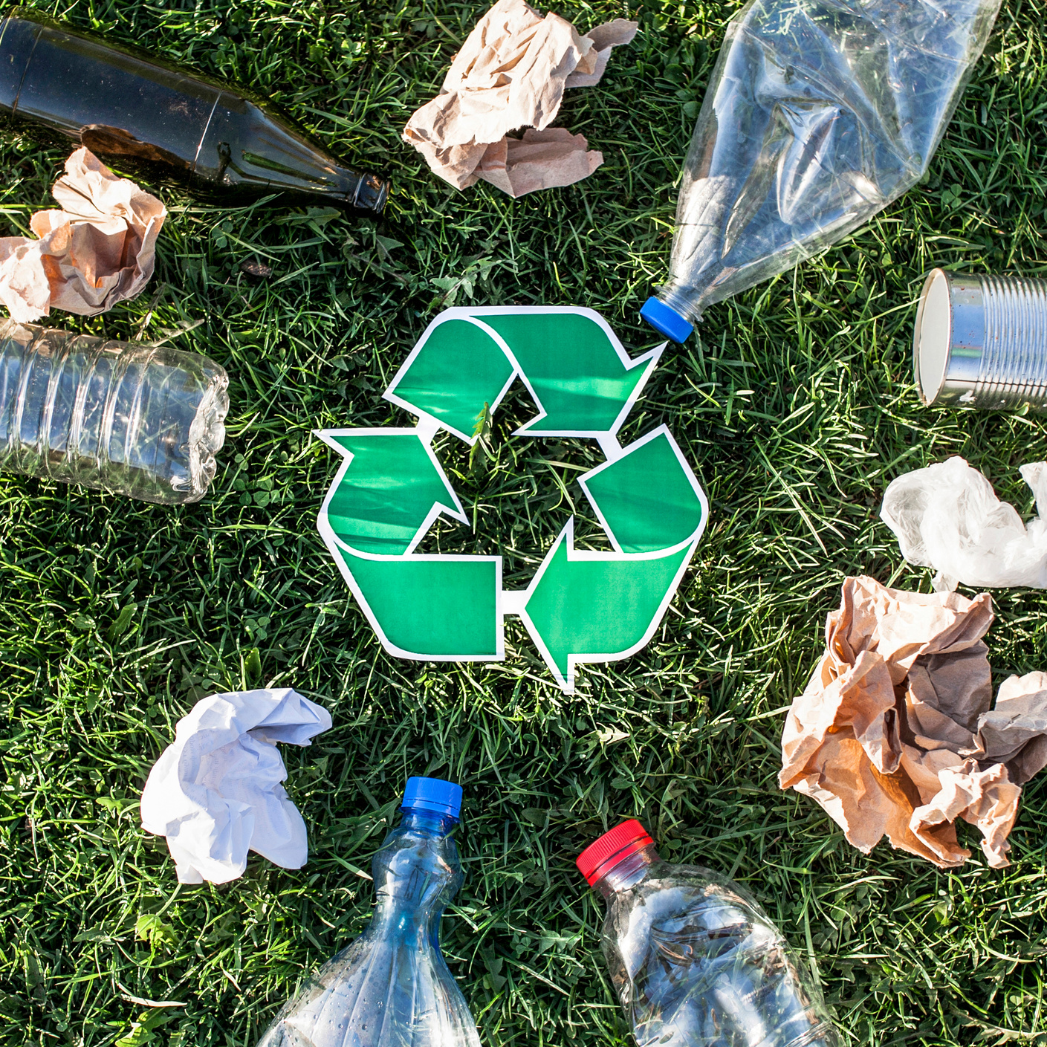



TIPO
CARACTERÍSTICA
QUANTIDADE

Slide 17
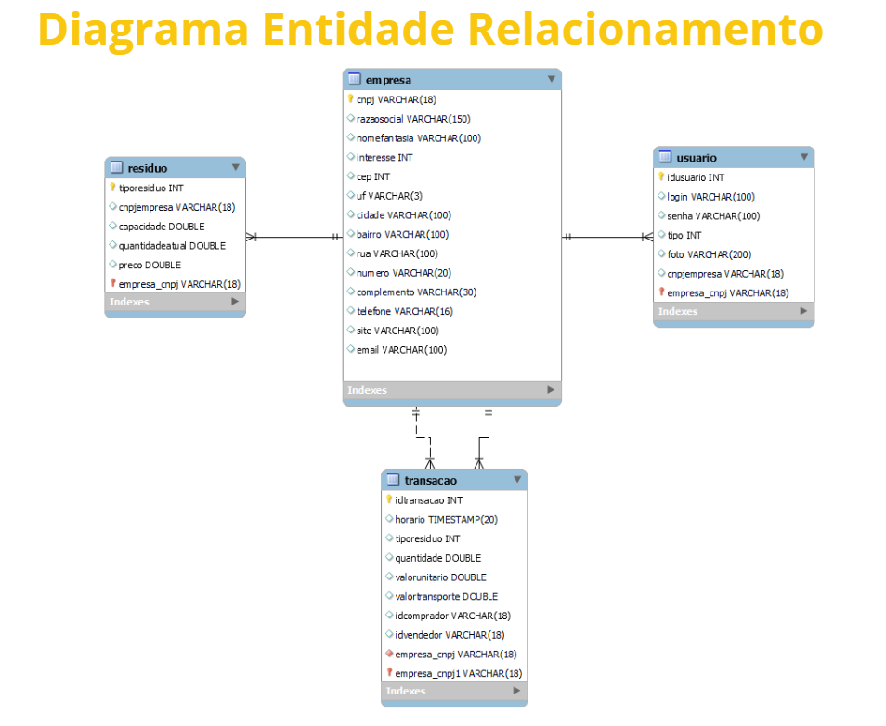

Slide 18

ENTÃO BORA RODAR O
PROGRAMA!

